Slide 1
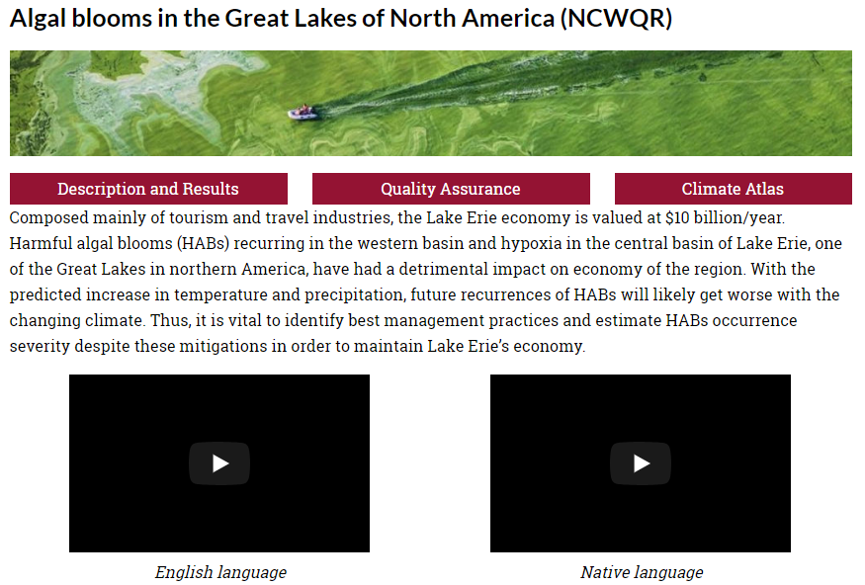
Final technical report (PDF)
QUACK-report (PDF)
Climate Atlas (PDF)

